Slide 1
IRに関する府民理解促進への取組み
◆統合型リゾート（IR）について考えるシンポジウム
IR推進法案が国会に上程されたことを受け、府民の皆様にカジノだけではないIRの全体像を
知り、考えていただくことを目的に実施。
・日 時：2014年2月20日（木） 18時30分から21時まで
・場 所：エルおおさか（大阪府立労働センター：大阪市中央区北浜3-14）
・参加者：約200名
【プログラム】
・講演1：「IRってなんだろう？」：株式会社博報堂 栗田 朗氏
・講演2：「IRに関する大阪の取組み」：大阪府市特別顧問 橋爪 紳也氏
・講演3：「IRのメリット・デメリット」：
大阪商業大学アミューズメント産業研究所長 美原 融氏
・講演4：「医学的立場からの依存症」：
京都大学こころの未来研究センター教授 船橋 新太郎氏
・質疑応答
◆大阪府民アンケート調査
・実施時期：2014年3月
・調査手法：インターネットモニター調査
・調査対象：大阪府内在住の成人2千名（20代～60代までの男女各200名）
・設問数：15

Slide 2
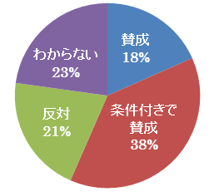
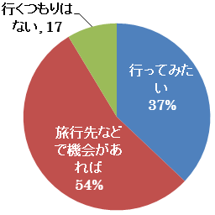
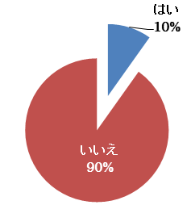
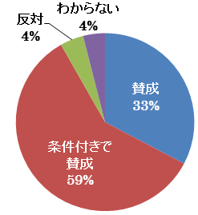
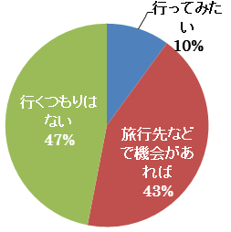
【大阪府民アンケート調査結果の概要①】
日本でIR施設が整備されることについていかがお考えですか？
再度、IRに行ってみたいですか？
IRに行ったことがありますか？
9％
※賛成又は条件付きで賛成のうち
大阪でIR施設が整備されることについていかがお考えですか？
IRに行ってみたいですか？

Slide 3
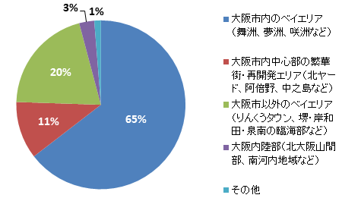
【大阪府民アンケート調査結果の概要②】
～仮に大阪にIRを立地するとした場合の質問～
大阪へのIR立地に「賛成」又は「条件付きで賛成」と答えた方を対象に実施
立地場所は、どこが最適だとお考えですか？
カジノ以外でIRに必要な施設は？ （複数回答可）
・ホテル ・レストラン街 ・ショッピングモール ・アミューズメント（テーマ）パーク ・劇場 ・リラクゼーション施設（スパなど） ・国際会議場 ・見本市、展示会場 ・スポーツ施設 ・美術館 ・博物館 ・その他 | 817 713 698 485 460 426 310 298 215 165 131 15
IR立地について反対の理由は？ （複数回答可）
IR立地についてわからない理由は？ （複数回答可）
・カジノが犯罪増加要因となるおそれがある ・カジノがギャンブル依存症増加要因となるおそれがある ・カジノによる青少年への悪影響が心配 ・交通渋滞や騒音など地域環境が悪化する ・大規模な集客施設は不要 ・既存の観光、商業施設の経営が圧迫される ・その他 | 328 303 289 156 119 70 31
・これまでIRがなかった日本で うまくいくのかどうかわからない ・IRそのものがわからない、体験したことがない ・IRのメリット、デメリットがハッキリしない ・その他 | 241 207 167 12

Slide 4
大阪における統合型リゾート（IR）立地に向けて
～基本コンセプト案～
Ⅲ-1 大阪における“IR”とは
【3つの目標、7つの視点】
◆国内外からの
“集客力の強化”
◆東アジアにおける
“情報文化創造発信拠点”
◆大阪・関西全体への
“経済効果の波及”
①
「国際エンターテイメント都市・大阪」のインパクトあるアイコンの創造
⑦
地域のパートナーとしての活動（セーフティネット対策と地域貢献活動）
②
世界第一級の“MICE機能”の創出
⑥
環境・新ｴﾈﾙｷﾞｰなど世界の最新技術を駆使した施設や、防災等多面的な付加価値の提供が可能な施設
③
関西固有で世界に通用するエンターテイメント空間・サービスの創出
④
ゲーミングに対する一定の制限
⑤
大阪・関西の文化観光資源とのコラボレーション

Slide 5
大阪における統合型リゾート（IR）立地に向けて
～基本コンセプト案～
Ⅲ-2 “IR”イメージ
ホテル・カジノ
スタジアム・
アミューズメント施設
劇場
ショッピングモール
・ギャラリー
コンベンション施設
大阪エンターテイメント都市構想研究会作成図をもとに加工
H22年1月発行「統合型エンターテイメント・リゾート in 大阪」報告書より
概要
【建設・運営主体】 ：民間事業者
【機能】： ◇世界最高水準のエンターテイメント、MICE、カジノ等で構成
◇非日常空間の演出
【規模】：既存の周辺集客商業施設の機能を活用し、一体的にIRを構築するなど、立地場所の特性やロケー
ションによって様々なバリエーションが想定される。 ※世界各地のIR構想は拡大化傾向、100ha規模もある

Slide 6
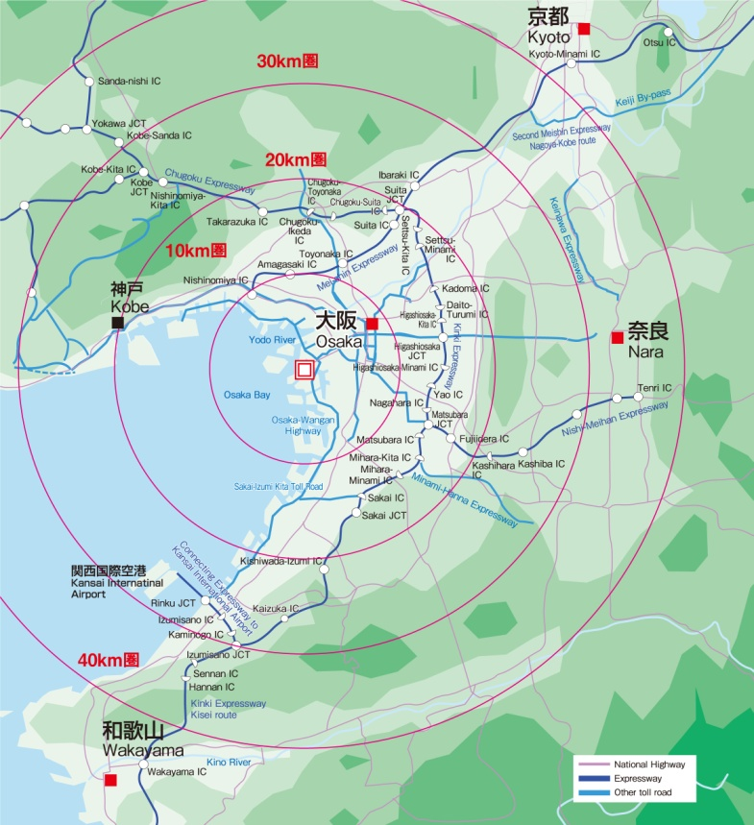
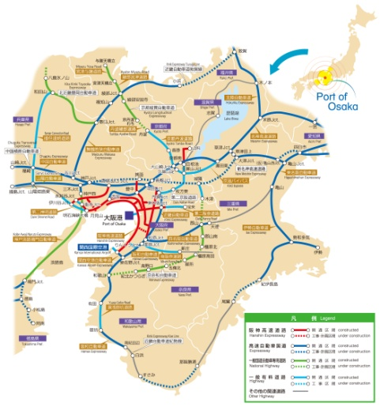
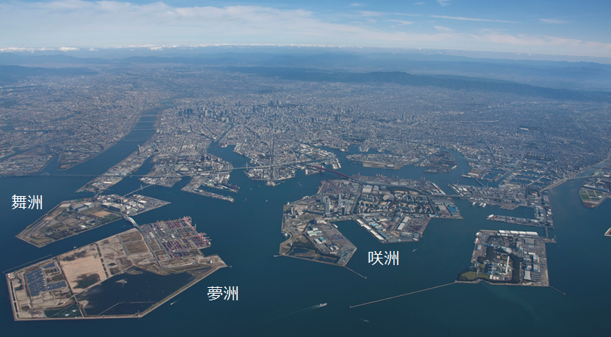
大阪における統合型リゾート（IR）立地に向けて
～基本コンセプト案～
Ⅲ-3 “IR”の立地候補地
IR事業者のニーズ
候補地の例
・都心から主要交通機関で概ね30分以内、
かつ、国際空港から60分以内の立地
・法整備の状況に即応し、
早期にIR運営を開始できる環境
・交通インフラの充実など集客力の高い環境
・非日常空間の創出が可能な環境
★夢洲を軸とした
大阪市内ベイエリア
※事業者のニーズを満たすとともに、
地域社会にもたらす観光振興・経済
効果が高く、地域における観光・産
業・社会的諸施策との整合性等を考
慮し、それらの効果が高い区域

